Slide 1

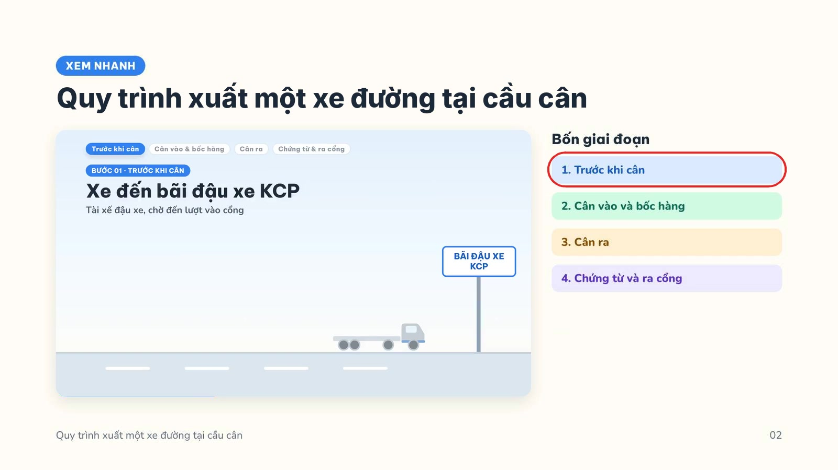
Notes:
[Video tự chạy 1 lần, khoảng 3 phút 41 giây, phủ toàn trang; hết video thì đứng yên] Video phát chậm 3 lần, mỗi bước dừng khoảng 5 giây. Giai đoạn đang nói được khoanh đỏ trong danh sách bên phải; giai đoạn đã nói vẫn giữ vòng đỏ tới cuối. Bấm vào video (hoặc phím Space) để tạm dừng khi cần giải thích thêm – vòng đỏ dừng theo video.
Mốc thời gian:
0:00 Giai đoạn 1 – Trước khi cân (khoanh đỏ ô 1)
0:00 Bước 1 Xe đến bãi đậu xe KCP · 0:19 Bước 2 Đăng ký tài ở cổng bảo vệ · 0:40 Bước 3 Làm phiếu tại cầu cân · 1:05 Bước 4 Nhập thông tin lên TMS · 1:25 Bước 5 Bảo vệ mở xe trên hệ thống
1:46 Giai đoạn 2 – Cân vào và bốc hàng (khoanh thêm ô 2)
1:46 Bước 6 Kiểm tra trước khi cân xe vào · 2:10 Bước 7 Cân xe vào, so với lần cân đầu · 2:35 Bước 8 Vào kho bốc hàng
2:53 Giai đoạn 3 – Cân ra (khoanh thêm ô 3)
2:53 Bước 9 Cân xe ra: Net = Gross – Tare, đối chiếu tờ duyệt dư cân
3:20 Giai đoạn 4 – Chứng từ và ra cổng (khoanh thêm ô 4)
3:20 Bước 10 Đủ bộ chứng từ xuất hàng: DC → hợp đồng vận chuyển → COA
Các slide sau đi chi tiết từng bước.

